Slide 1
放課後の時間を勉強時間に充てていますか？ （１時間以上）

Slide 2
タイの大学生の学生生活に “意識の違い”から見る 真の勉強とは何なのか
１A115224 古幡 柚子

Slide 3
フィールドワーク何にするか
☟
自分自身何に興味があるのか
☟
この生活自体に興味

Slide 4
生活している中
☟
まず“タイ王国”について何も知らないことに気づく
☟
タイという国についてー日本と比較―
文化・政治体制・教育・日常生活での異なる点
大学生の生活に焦点

Slide 5
①教育制度
義務教育は6年間の初等学校と３年間の前期中等学校
=日本の小学校、中学校に相当
識字率➡日本 シンガポール同様
“教育制度整っている”

Slide 6
②大学について
大学進学率 ➡ ６０％
日本よりもかなりの学歴社会
御三家 Thamassart Uni Chulalongkong Uni
Kasetsart Uni

Slide 7
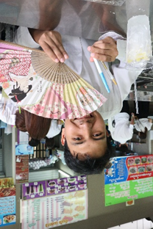
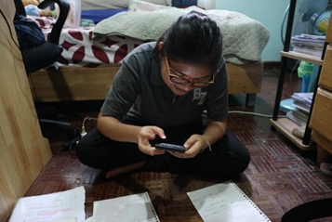
大学生の生活
生活について
将来について
ライフスタイル
恋愛事情
勉強について
➡３人の学生に詳しくインタビュー
Google Formでアンケート

Slide 8
満足している 9.6％
満足している100％

Slide 9
インタビュー・アンケートを通して
勉強に対する意識の違いに興味
➡日本の大学生との違い

Slide 10
勉強って？

Slide 11
大学の勉強だけが勉強なの？？

Slide 12
日本の大学生とタイの大学生くらべてみました。

Slide 13
放課後
日本の学生
➡アルバイト
➡サークル
タイの大学生
➡アルバイト しない✖
➡サークルあるが入っている 人は稀

Slide 14
アルバイト
日本
➡学生のうちにしかできないことと考える
➡社会勉強の１つという側面
タイ
➡大学に行き学ぶことが
第一という考え
➡ほとんどの人がバイトをすることはない
Notes:
タイの大学生 勉強も大変 する余裕がない
９０％ していない
10％ しているでも忙しくてやめた

Slide 15
大学での勉強だけが勉強なの？？

Slide 16
➡調べていくうちに….
タイと日本の大学生活の背景にあるのは
☟
“就職活動”への捉え方では？？

Slide 17
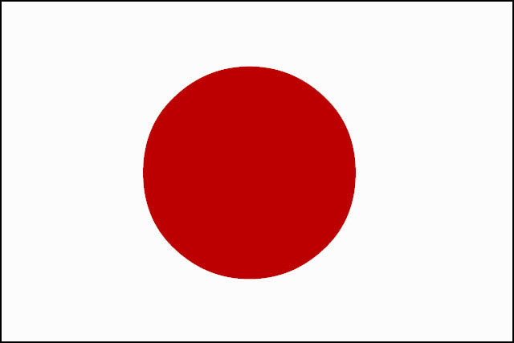
“企業内労働者”

Slide 18
”即戦力としての“熟練労働者”

Slide 19
２つの違いを通して

Slide 20
Thank you for ristening!!!

